Slide 1





Varsovia
(del 9 al 15 de octubre de 2016)
Teaching 2 Teach: Gamify your class
Erasmus+ KA104
Multiculturalidad y Diversidad en la Educación de Adultos
CEPA “Maestro Martín Cisneros”
Cáceres 2016-2017
Notes:
1

Slide 2

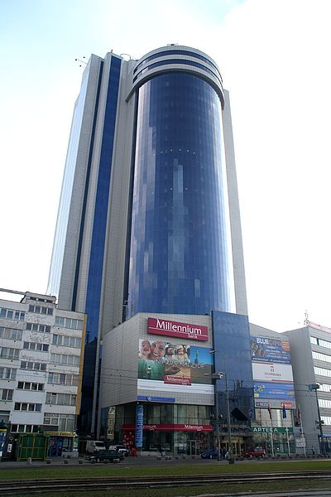
Teaching 2 Teach: Gamify your class
Este curso fue impartido por "Speak Europe".
Allí estuvimos María Jesús Puerto y José María Calvarro.
Pasamos a contaros algunas cosas de las que allí aprendimos.
Multiculturalidad y Diversidad
en la Educación de Adultos

Slide 3
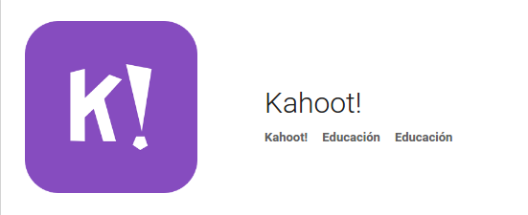
Teaching 2 Teach: Gamify your class
Disfruta de un juego educativo con Kahoot! - todo lo que se necesita es conocer el PIN del juego.
Kahoot! llena la clase de diversión - juega, aprende y desata tus superpoderes!
Kahoot! es un juego gratuito. La mejor manera de jugar en grupos es Kahoot!
Las preguntas aparecen en una pantalla compartida y cada cual responde desde su dispositivo.
Design the game in:
https://getkahoot.com/
Access to it in:
https://kahoot.it
Multiculturalidad y Diversidad
en la Educación de Adultos

Slide 4
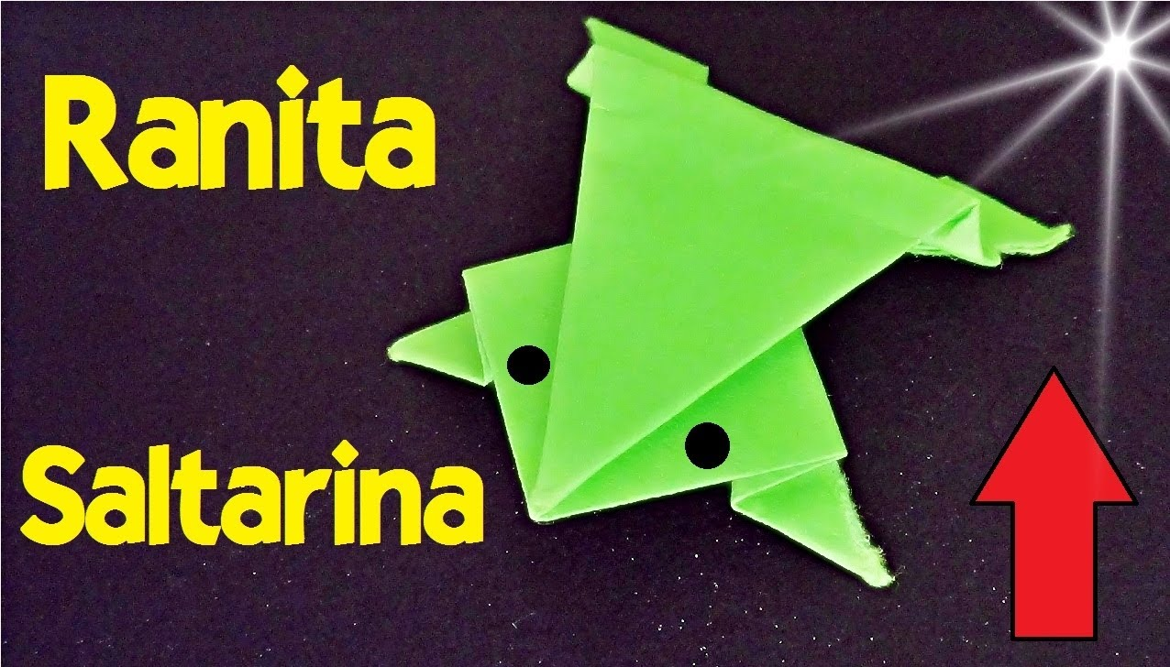
Teaching 2 Teach: Gamify your class
ABANDONO (ESCOLAR):
Nos dieron unas instrucciones muy apresuradas e imprecisas sobre cómo hacer una rana en papel, lo que motivó que abandonásemos el procedimiento.
Nos hizo sentirnos de la misma manera en la que se puede sentir un alumno frente al fracaso.
Multiculturalidad y Diversidad
en la Educación de Adultos

Slide 5
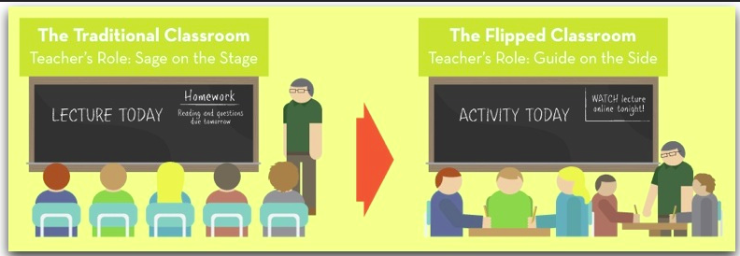
Teaching 2 Teach: Gamify your class
Flipped classroom (Aula Invertida): “es un modelo pedagógico que plantea la necesidad de transferir parte del proceso de enseñanza y aprendizaje fuera del aula...” Wikipedia
Foto de: flickr
Multiculturalidad y Diversidad
en la Educación de Adultos

Slide 6
Teaching 2 Teach: Gamify your class
Nos clasificaron las herramientas informáticas en 4 categorías:
Video creation (Creación de vídeo).
Video hosting (Espacios para alojamiento de vídeo).
Video interaction (Herramientas para adaptar a nuestras necesidades vídeos existentes).
Learning management (Gestión de aprendizaje).
Multiculturalidad y Diversidad
en la Educación de Adultos

Slide 7
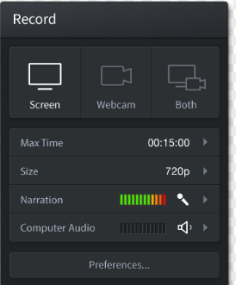


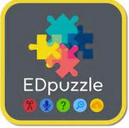
Teaching 2 Teach: Gamify your class
Algunas herramientas utilizadas (1 de 2)
Screen-cast
Google Drive
Video Creation
Video Hosting
YouTube
EdPuzzle
Video Hosting
Video Interaction
Multiculturalidad y Diversidad
en la Educación de Adultos

Slide 8

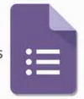


Teaching 2 Teach: Gamify your class
Algunas herramientas utilizadas (2 de 2)
One Note
Google Form
Video Interaction
Interaction tool
Thinklink
EduCreation
Video Interaction
Interaction tool
Multiculturalidad y Diversidad
en la Educación de Adultos

Slide 9

Teaching 2 Teach: Gamify your class
JOB SHADOWING: Visita y participación en una escuela tradicional
“La Metodología Montessori comenzó en Italia y es tanto un método como una filosofía de la educación.
Fue desarrollada por la Doctora María Montessori, a partir de sus experiencias con niños en riesgo social.
Basó sus ideas en el respeto hacia los niños y en su impresionante capacidad de aprender. Los consideraba como la esperanza de la humanidad, por lo que dándoles la oportunidad de utilizar la libertad a partir de los primeros años de desarrollo”. Wikipedia
Multiculturalidad y Diversidad
en la Educación de Adultos

Slide 10

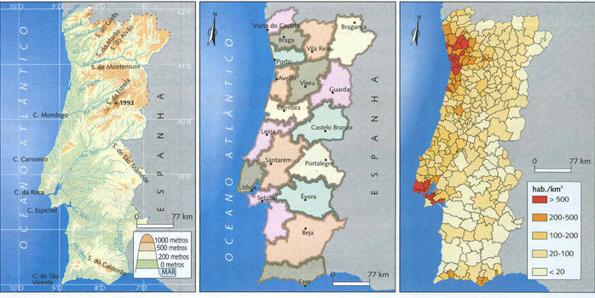
Teaching 2 Teach: Gamify your class
Diferencia entre mapas y territorios
Territorio
Es lo real.
Mapa
Es la forma en la que se describe el territorio.
Multiculturalidad y Diversidad
en la Educación de Adultos

Slide 11
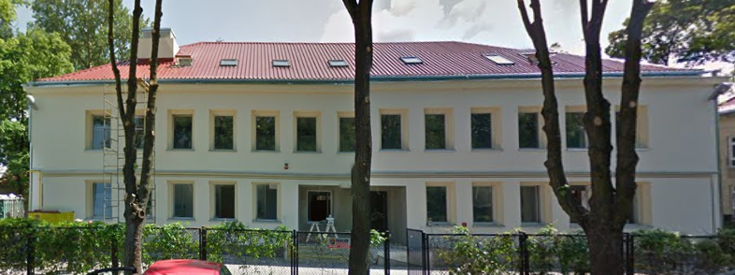
Teaching 2 Teach: Gamify your class
JOB SHADOWING: Visita y participación en una escuela tradicional
Era una escuela de infantil y era lo que aquí en España entendemos como una escuela concertada.
Interactuamos en una clase y les hicimos partícipes de dos presentaciones:
Clase de español para niños.
Cosas típicas de España.
Multiculturalidad y Diversidad
en la Educación de Adultos

Slide 12
Teaching 2 Teach: Gamify your class
Modelos de Coaching: GROW MODEL
G - Goal = Definir la meta a alcanzar
R - Reality = Ver desde dónde partimos y lo que nos separa de dónde queremos llegar
O - Options = Posibilidades que se me plantean para superar las limitaciones
W - Will = Voluntad y compromiso que defina el plan de acción
Multiculturalidad y Diversidad
en la Educación de Adultos

Slide 13
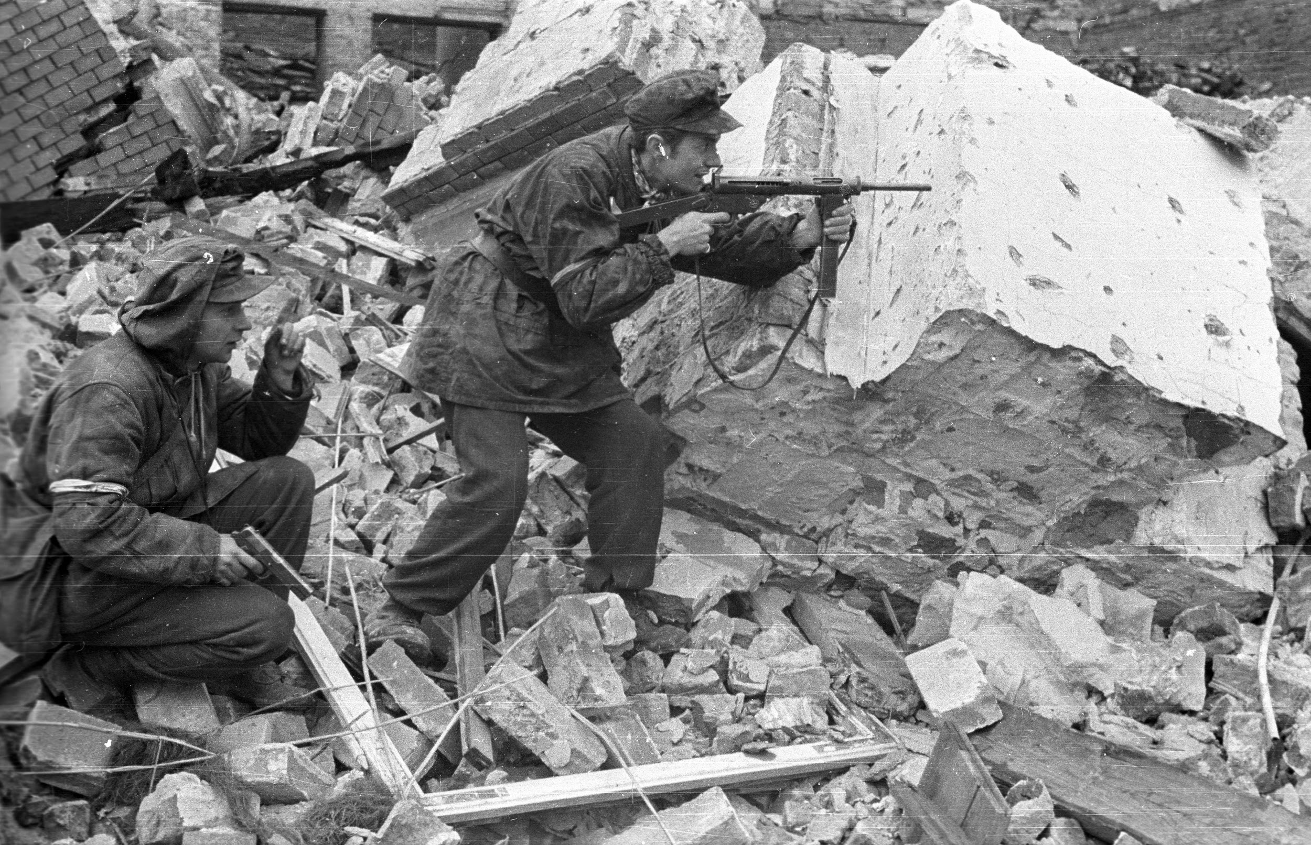
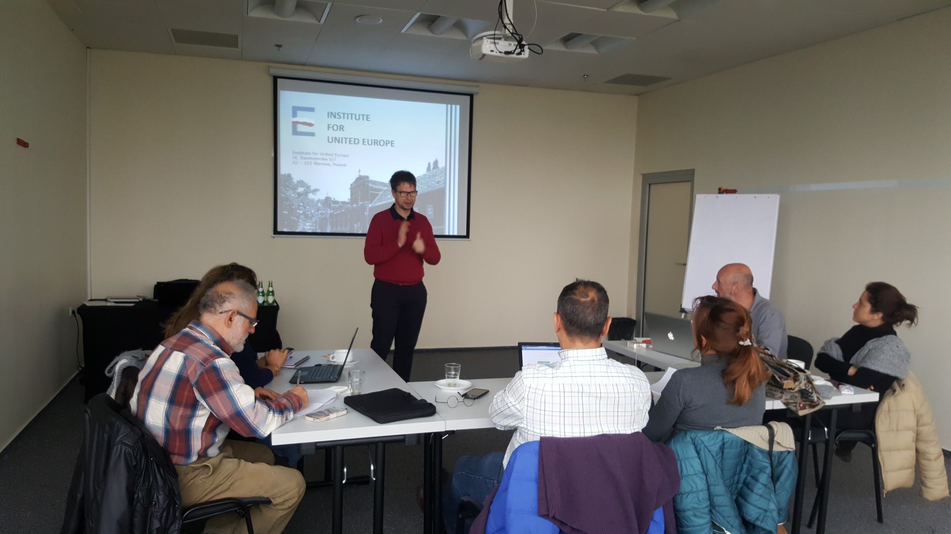
Teaching 2 Teach: Gamify your class
NO SÍ
Multiculturalidad y Diversidad
en la Educación de Adultos

Slide 14
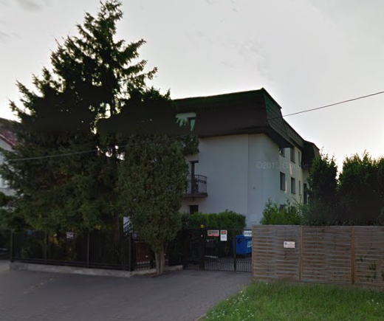

Teaching 2 Teach: Gamify your class
JOB SHADOWING: Visita y participación en una escuela tradicional
NASZA GYMNASIUM
Era una escuela de secundaria
Explicaciones y presentación de nuestro país.
Multiculturalidad y Diversidad
en la Educación de Adultos

Slide 15
Teaching 2 Teach: Gamify your class
Gracias por vuestra atención
El presente proyecto ha sido financiado con el apoyo de la Comisión Europea.
Esta publicación (comunicación) es responsabilidad exclusiva de su autor. La Comisión no es responsable del uso que pueda hacerse de la información aquí difundida.
Multiculturalidad y Diversidad
en la Educación de Adultos

